Slide 1
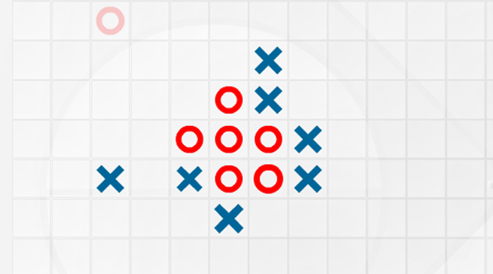

Slide 2
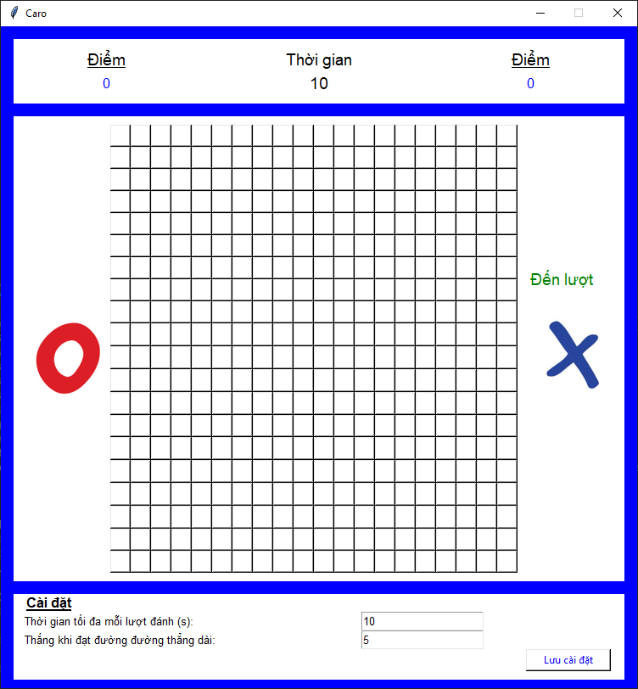
Giới thiệu sơ bộ
Tính điểm và thời gian giới hạn mỗi lượt đánh
Bàn cờ:
Có 2 bên là xanh và đỏ, mỗi bên lần lượt đánh cho đến khi bên nào có các quân cờ sắp xếp thành 1 đường thẳng hoặc chéo liên tục 5 ô được tính là thắng
Mỗi lượt đánh sẽ được tính thời gian nếu quá thời gian quy định sẽ mất lượt, lượt đánh sẽ quay về đối thủ.
Background sẽ đổi màu thành xanh nếu đến lượt bên X đánh và đỏ nếu lượt O đánh.
Cài đặt luật chơi:
Thời gian chơi mỗi lượt tối đa bao nhiêu giây.
Được xem là thắng khi các quân cờ đạt được đường thẳng có độ dài là:

Slide 3
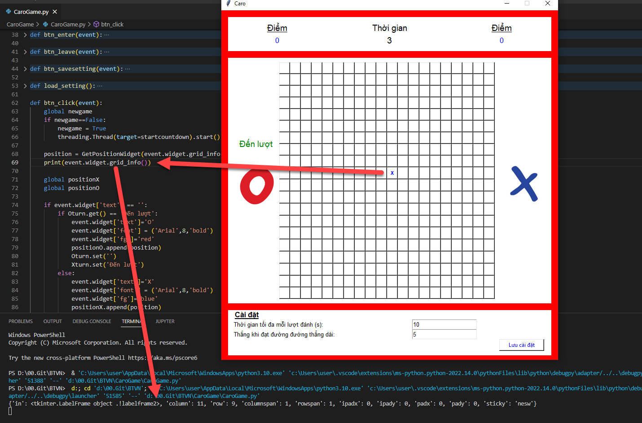
Tổng quan
Sử dụng widget.grid_info() để xác định được vị trí button vừa nhấp vào (row, column)
widget.grid_info()={'in': <tkinter.LabelFrame object .!labelframe2>, 'column': 11, 'row': 9, 'columnspan': 1, 'rowspan': 1, 'ipadx': 0, 'ipady': 0, 'padx': 0, 'pady': 0, 'sticky': 'nesw'}

Slide 4
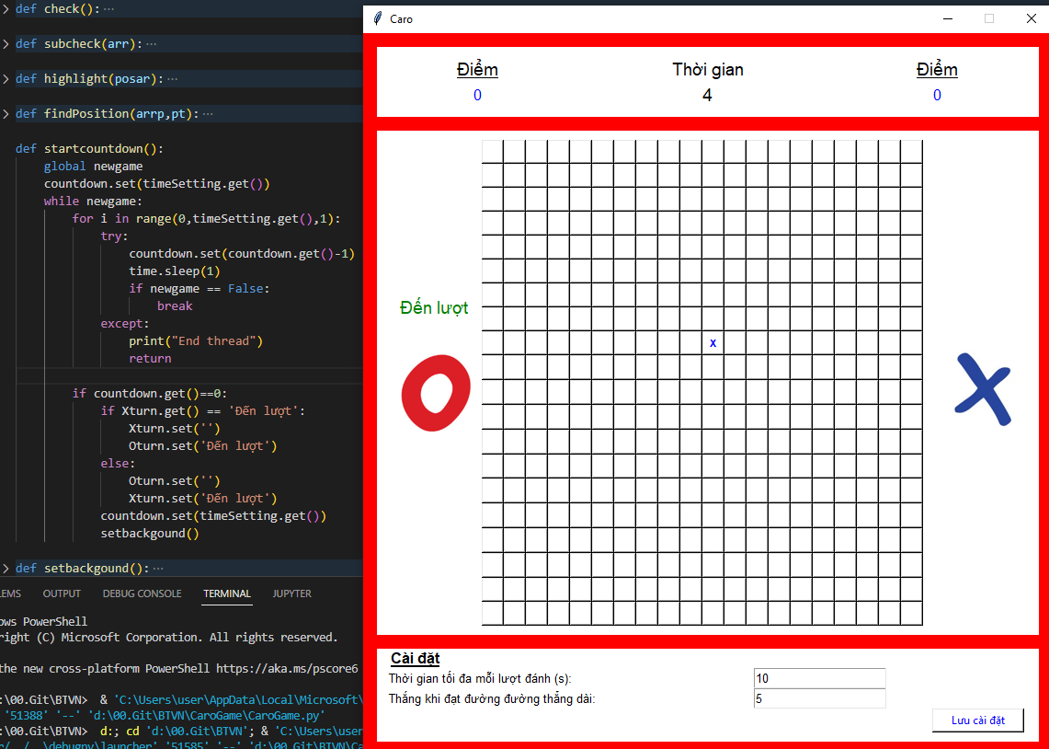
Tổng quan
Sử dụng thread (luồng) để tạo bộ đếm ngược thời gian.
Khi đếm ngược về 0 sẽ đổi lượt.
Sử dụng while True để bộ đếm được hoạt động liên tục trong ván đấu.
Sử dụng biến phụ để có thể kết thúc bộ đếm khi có bên thắng và bắt đầu đếm khi đánh được quân đầu tiên.

Slide 5
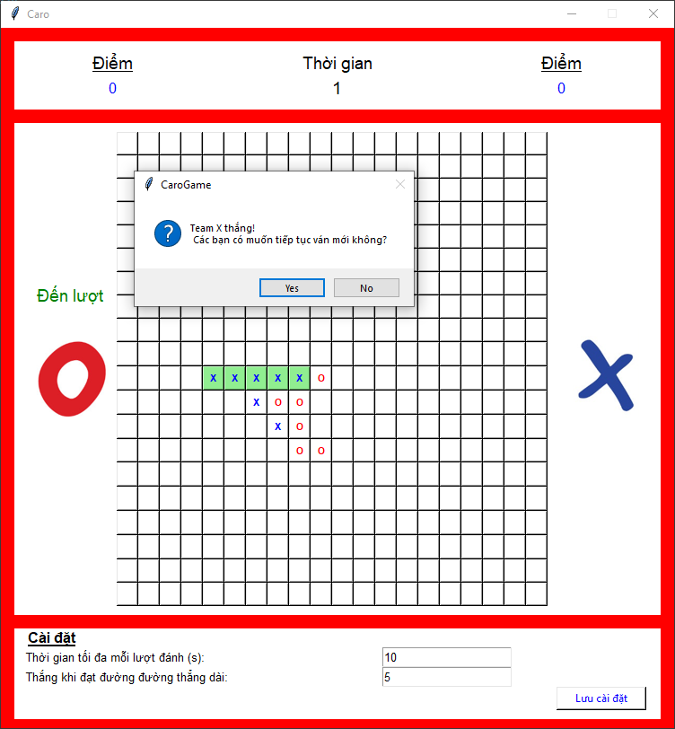
Tổng quan
Check sau mỗi lượt đánh sẽ có tọa độ [X,Y]:
List tọa độ của các quân cờ tồn tại quân cờ ở các tọa độ:
[X+1,Y], [X+2,Y] ,[X+3,Y], [X+4,Y]
Hoặc:
[X,Y+1], [X,Y+2], [X,Y+3], [X,Y+4]
Hoặc:
[X+1,Y+1], [X+2,Y+2], [X+3,Y+3], [X+4,Y+4]
Hoặc:
[X-1,Y-1], [X-2,Y-2], [X-3,Y-3], [X-4,Y-4]
Sẽ được tính là thắng ván đấu và được cộng điểm

